Slide 1
主日信息
Sunday Sermon

Slide 2
過一個沒有遺憾的人生
Live a life without regrets
主要經文：民14：21-24

Slide 3
21然而 我 指 著 我 的 永 生 起 誓 ， 遍 地 要 被 我 的 榮 耀 充 滿 。 22這 些 人 雖 看 見 我 的 榮 耀 和 我 在 埃 及 與 曠 野 所 行 的 神 蹟 ， 仍 然 試 探 我 這 十 次 ， 不 聽 從 我 的 話 ， 23他 們 斷 不 得 看 見 我 向 他 們 的 祖 宗 所 起 誓 應 許 之 地 。 凡 藐 視 我 的 ， 一 個 也 不 得 看 見 ； 24惟 獨 我 的 僕 人 迦 勒 ， 因 他 另 有 一 個 心 志 ， 專 一 跟 從 我 ， 我 就 把 他 領 進 他 所 去 過 的 那 地 ； 他 的 後 裔 也 必 得 那 地 為 業 。
But as truly as I live, all the earth shall be filled with the glory of the LORD. 22Because all those men which have seen my glory, and my miracles, which I did in Egypt and in the wilderness, and have tempted me now these ten times, and have not hearkened to my voice; 23Surely they shall not see the land which I sware unto their fathers, neither shall any of them that provoked me see it: 24But my servant Caleb, because he had another spirit with him, and hath followed me fully, him will I bring into the land whereinto he went; and his seed shall possess it. (King James)

Slide 4
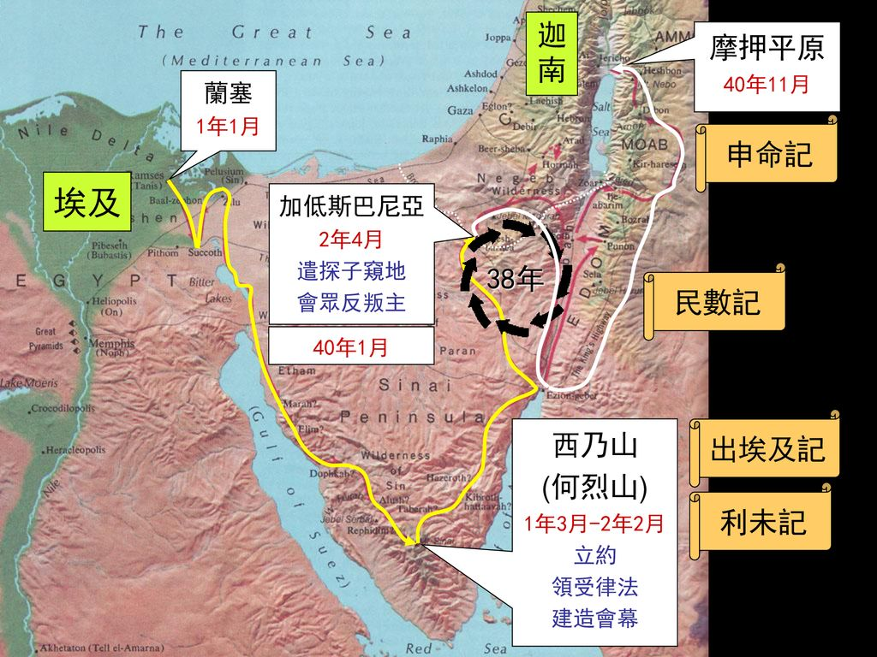

Slide 5
以色列人十次試探神：
1. 在紅海邊-（出14：11-12）
2. 在瑪拉的苦水-（出15-23-24）
3. 在汛的曠野-（出16：2）
4. 存嗎哪到隔天-（出十六20）
5. 安息日撿嗎哪-（出十六27）
6. 埋怨沒水-（出17：1-3)
7. 拜金牛犢-（出32：7)
8. 在他備拉發怨言-（民11：1-3)
9. 埋怨嗎哪淡薄-（民11：4-6)
10. 拒入迦南-（民14)

Slide 6
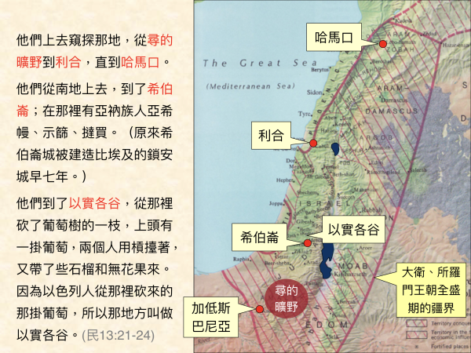

Slide 7
民13：30-迦 勒 在 摩 西 面 前 安 撫 百 姓 、 說 、 我 們 立 刻 上 去 得 那 地 罷 、 我 們 足 能 得 勝 。
民14：8-9-耶 和 華 若 喜 悅 我 們 、 就 必 將 我 們 領 進 那 地 、 把 地 賜 給 我 們 、 那 地 原 是 流 奶 與 蜜 之 地 。但 你 們 不 可 背 叛 耶 和 華 、 也 不 要 怕 那 地 的 居 民 、 因 為 他 們 是 我 們 的 食 物 、 並 且 蔭 庇 他 們 的 已 經 離 開 他 們 、 有 耶 和 華 與 我 們 同 在 、 不 要 怕 他 們 。
民14：20-21-耶 和 華 說 、 我 照 著 你 的 話 赦 免 了 他 們 。然 我 指 著 我 的 永 生 起 誓 、 遍 地 要 被 我 的 榮 耀 充 滿 。

Slide 8
民14：32-35-至 於 你 們 、 你 們 的 屍 首 必 倒 在 這 曠 野 。你 們 的 兒 女 必 在 曠 野 飄 流 四 十 年 、 擔 當 你 們 淫 行 的 罪 、 直 到 你 們 的 屍 首 在 曠 野 消 滅 。按 你 們 窺 探 那 地 的 四 十 日 、 一 年 頂 一 日 、 你 們 要 擔 當 罪 孽 四 十 年 、 就 知 道 我 與 你 們 疏 遠 了 。我 耶 和 華 說 過 、 我 總 要 這 樣 待 這 一 切 聚 集 敵 我 的 惡 會 眾 、 他 們 必 在 這 曠 野 消 滅 、 在 這 裡 死 亡 。

Slide 9
一.基 尼 洗 族 耶 孚 尼 的 兒 子 迦 勒
創15：19-當 那 日 耶 和 華 與 亞 伯 蘭 立 約 、 說 、 我 已 賜 給 你 的 後 裔 、 從 埃 及 河 直 到 伯 拉 大 河 之 地 ．就 是 基 尼 人 、 基 尼 洗 人 、 甲 摩 尼 人 、赫 人 、 比 利 洗 人 、 利 乏 音 人 、亞 摩 利 人 、 迦 南 人 、 革 迦 撒 人 、 耶 布 斯 人 、 之 地 。
救恩臨到外邦人的應許
羅1：16- 這 福 音 本 是 神 的 大 能 、 要 救 一 切 相 信 的 、 先 是 猶 太 人 、 後 是 希 利 尼 人 。
弗3：6-這 奧 秘 就 是 外 邦 人 在 基 督 耶 穌 裡 、 藉 著 福 音 、 得 以 同 為 後 嗣 、 同 為 一 體 、 同 蒙 應 許 。

Slide 10
2. 專一跟從神，蒙神的恩惠
民14：24-惟 獨 我 的 僕 人 迦 勒 、 因 他 另 有 一 個 心 志 、 專 一 跟 從 我 、 我 就 把 他 領 進 他 所 去 過 的 那 地 ． 他 的 後 裔 也 必 得 那 地 為 業 。
【有 一 個 心 志】---原文為【不一樣的靈】
提後1：7-神 賜 給 我 們 、 不 是 膽 怯 的 心 、 乃 是 剛 強 、 仁 愛 、 謹 守 的 心 。神給我們的不是一個膽怯的靈，而是一個剛强有能力的靈。
書14：14-以 希 伯 崙 作 了 基 尼 洗 族 耶 孚 尼 的 兒 子 迦 勒 的 產 業 、 直 到 今 日 ． 因 為 他 專 心 跟 從 耶 和 華 以 色 列 的 神 。
何謂【專心跟從神】？

Slide 11
3. 毫無保留歸給神
書14：12-求 你 將 耶 和 華 那 日 應 許 我 的 這 山 地 給 我 ． 那 裡 有 亞 衲 族 人 、 並 寬 大 堅 固 的 城 、 你 也 曾 聽 見 了 ． 或 者 耶 和 華 照 他 所 應 許 的 與 我 同 在 、 我 就 把 他 們 趕 出 去 。
書21：13-以 色 列 人 將 希 伯 崙 、 就 是 誤 殺 人 的 逃 城 、 和 屬 城 的 郊 野 、 給 了 祭 司 亞 倫 的 子 孫 ．

Slide 12
二. 如何專心跟隨神？
1. 敬畏神/聼神的話
詩112：1-你 們 要 讚 美 耶 和 華 。 敬 畏 耶 和 華 、 甚 喜 愛 他 命 令 的 、 這 人 便 為 有 福 。
箴29：25-懼 怕 人 的 、 陷 入 網 羅 ． 惟 有 倚 靠 耶 和 華 的 、 必 得 安 穩。
2. 愛神，不要愛世界
雅4：4-你 們 這 些 淫 亂 的 人 哪 、 〔 淫 亂 的 人 原 文 作 淫 婦 〕 豈 不 知 與 世 俗 為 友 、 就 是 與 神 為 敵 麼 ． 所 以 凡 想 要 與 世 俗 為 友 的 、 就 是 與 神 為 敵 了 。

Slide 13
約一2：15-17-不 要 愛 世 界 、 和 世 界 上 的 事 。 人 若 愛 世 界 、 愛 父 的 心 就 不 在 他 裡 面 了 。因 為 凡 世 界 上 的 事 、 就 像 肉 體 的 情 慾 、 眼 目 的 情 慾 、 並 今 生 的 驕 傲 、 都 不 是 從 父 來 的 、 乃 是 從 世 界 來 的 。這 世 界 、 和 其 上 的 情 慾 、 都 要 過 去 ． 惟 獨 遵 行 神 旨 意 的 、 是 永 遠 常 存 。
3. 信靠神
來11：6-人 非 有 信 、 就 不 能 得 神 的 喜 悅 ． 因 為 到 神 面 前 來 的 人 、 必 須 信 有 神 ， 且 信 他 賞 賜 那 尋 求 他 的 人 。
民14：28-。。。耶 和 華 說 、 我 指 著 我 的 永 生 起 誓 、 我 必 要 照 你 們 達 到 我 耳 中 的 話 待 你 們 。

Slide 14
4. 隨從聖靈，不隨從肉體
羅8：5-6-因 為 隨 從 肉 體 的 人 、 體 貼 肉 體 的 事 ． 隨 從 聖 靈 的 人 、 體 貼 聖 靈 的 事 。體 貼 肉 體 的 就 是 死 ． 體 貼 聖 靈 的 乃 是 生 命 平 安 ．

Slide 15
回應詩歌
「我寧願有耶穌」

